Slide 1
NUESTRAS TRADICIONES
Objetivo: Reconocer concepto de tradición, identificando tradiciones chilenas.

Slide 2
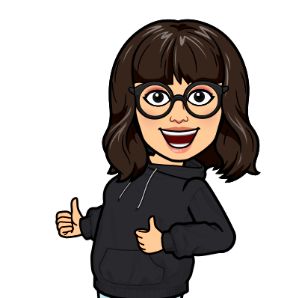
Nuestro país está lleno de tradiciones y costumbres que nos hacen únicos y diferentes a otras culturas. Muchas de nuestras manifestaciones folclóricas nacieron de la mezcla que se produjo entre los indígenas y los españoles.
Una de estas manifestaciones son los Juegos Típicos de Chile ¡¡¡Ven te invito a Conocerlos!!!

Slide 3
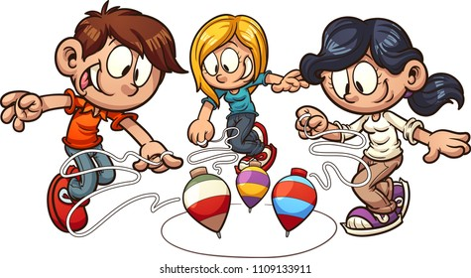
El Trompo
Este juego es usado por todo el mundo y no se conoce su origen, pero se han encontrado restos de este en las ruinas de algunos pueblos muy antiguos de Europa.
Es un juguete de madera con una punta de metal y de la punta se enrolla una cuerda.
Una vez que lo hayas enrollado todo el hilo, debes lanzarlo con mucha fuerza y habilidad para que logre que gire y de infinitas vueltas.

Slide 4
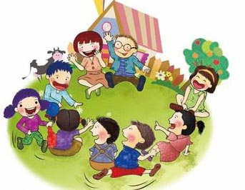
Corre, corre la Waraka
Este juego los jugaban los niños mapuches con el nombre de “Pis Koitún”, palabra que en la lengua mapuzugun quiere decir “Corre, corre la trenza” La palabra waraka es de origen Quechua y significa trenza.
Este juega con una pañoleta trenzada y un nudo en el extremo. Para jugo se pone los otros niños sentados en círculo con las piernas cruzadas . Por detrás corre un niño alrededor del círculo cantando “ corre. Corre la waraka/ el que mira para atrás / se le pega en la pelá “
Todo el grupo acompaña con la palma y el canto

Slide 5
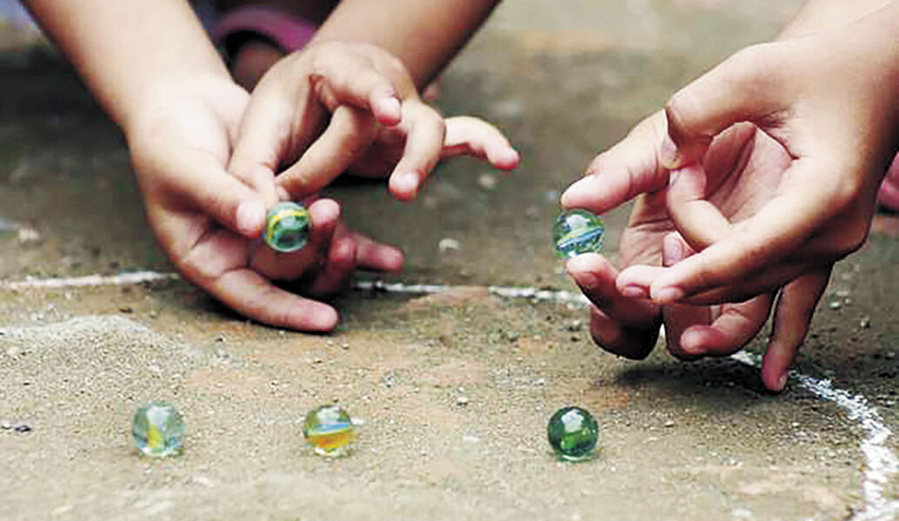
Las Bolitas
Su origen corresponde al siglo pasado, y consiste básicamente en hacer chocar entre si a dos o más bolitas, así el jugador que tiene más bolitas, es el que tiene más experiencia y habilidad en el juego.

Slide 6
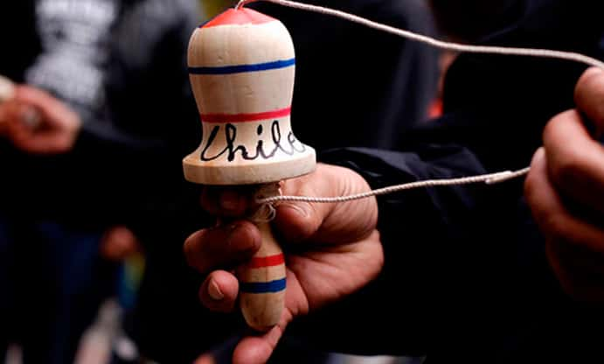
El Emboque
Este juego es conocido por toda Latinoamérica. Esta hecho de madera con forma de campana con un hoyito en el centro y de su cuerpo sale un cordón delgado en cuyo extremo hay un madero con un palito el cual encaja en el emboque.

Slide 7
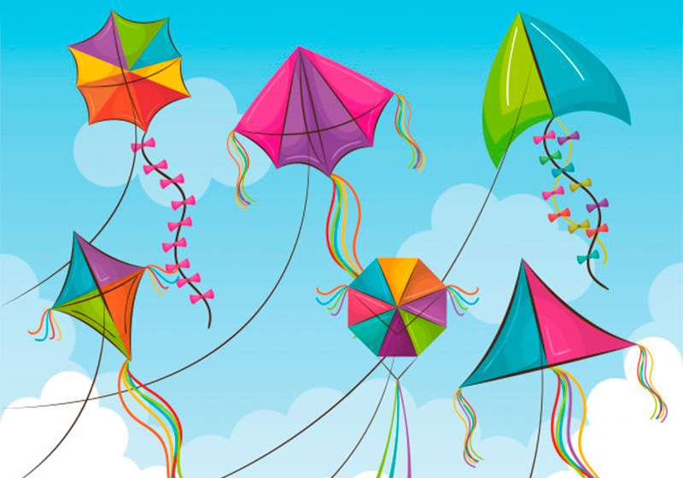
El Volantín
Es uno de los juegos más antiguos, tiene origen en China y es conocido por todo el mundo con diversos nombres. Existe una gran variedad de volantines, de todas formas y colores. Los hay en forma de círculo, como figura humana, estrellas, figuras de aves o de animales, etc.

Slide 8
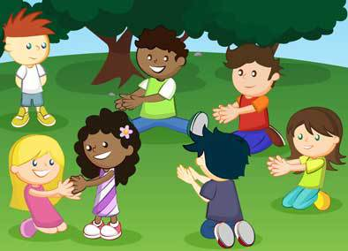
Corre el anillo
Varios niños, sentados o de pie, con las manos semi abiertas, se cuidan de que uno de los participantes, el que lleva entre ambas manos juntas un anillo, se lo deposite en las suyas a su paso y, si no lo hace, debe cada quien simular el haberlo recibido, para confundir más al que debe adivinar en qué manos ha sido depositado.
Después de haber dicho algunas de estas rimas, el mismo niño que portó el anillo, pregunta a cualquiera de los presentes: ¿quién tiene el anillo? El que no adivina paga prenda, pero el que acierta pasa a ocupar el lugar del que pregunta y realiza de nuevo el juego.

